Slide 1
Rituál korunovace ve středověkých Čechách. Mezi normou a realitou
Jaroslav Svátek, jaroslav.svatek@ff.cuni.cz

Slide 2
Kosmas I, 42:
(…) Jaromír vzal za ruku synovce Břetislava a vedl ho ke knížecímu stolci. A jako se vždy děje při volbě knížete, házeli přes mříže hořejší síně peníze, deset tisíc nebo ještě více, mezi lid, aby se netlačili na knížete sedícího na stolci, nýbrž raději chytali házené peníze. Když byl kníže posazen na stolci a nastalo ticho, Jaromír, který držel synovce za pravici, pravil k lidu: „Hle, váš kníže!“ A oni zvolali třikrát „Krlešu,“ to je: Kyrie eleison. A opět řekl Jaromír k lidu: „Přistupte z rodu Municů, přistupte z rodu Těpticů!“ a volal jmenovitě ty, o nichž věděl, že jsou zvláště mocní ve zbrani, stálí ve věrnosti, udatní v boji a že vynikají bohatstvím. Když poznal, že u něho stojí, pravil: „Poněvadž mi můj osud nedopouští, abych byl vašim knížetem, ustanovujeme vám tohoto (…)“

Slide 3
Kosmas II, 14:
Po smrti knížete si celý český národ, velicí i malí, z obecného usnesení a stejné vůle zvolili za knížete prvorozeného jeho syna Spytihněva, za zpěvu písně Kyrie eleison. Byl to totiž muž velmi krásný, vlasy měl tmavší než černá smůla, vousy mu dlouze splývaly, tvář měl veselou, líce bělejší nad sníh a uprostřed jemně zardělé.

Slide 4
Kosmas, II, 50:
Když Břetislav Mladší přijížděl do hradu Prahy, uvítal ho radostně lid vyzváněním kostelních zvonů a veselými reji chlapců i dívek, kteří stáli na rozličných rozcestích a hráli na píšťaly a bubny. A biskup Kosmas sám ho uvítal s duchovenstvem a velikým procesím v hradní bráně před kostelem Panny Marie a dovedl ho ke stolci (solium). Podle řádu/zvyku (secundum ritum) této země byl dosazen na stolec ode všech předáků a dvořanů kníže Břetislav Mladší dne 14. září.

Slide 5
Vincencius, in: Milevský letopis (přel. A. Kernbach), s. 32-33.
A tak když kníže Vladislav řečený hrad, zanechal v něm svého bratra Děpolta se svou manželkou paní Gertrudou, svou manželkou, jíž v té věci nejvíce důvěřoval, s několika velmi udatnými bojovníky, aby bránili (Pražský) hrad a knížecí trůn, jeden kámen, který ještě teď stojí uprostřed hradu a za nějž nejen nyní, ale i odedávna padlo v boji mnoho tisíc mužů, a opustil Prahu.

Slide 7
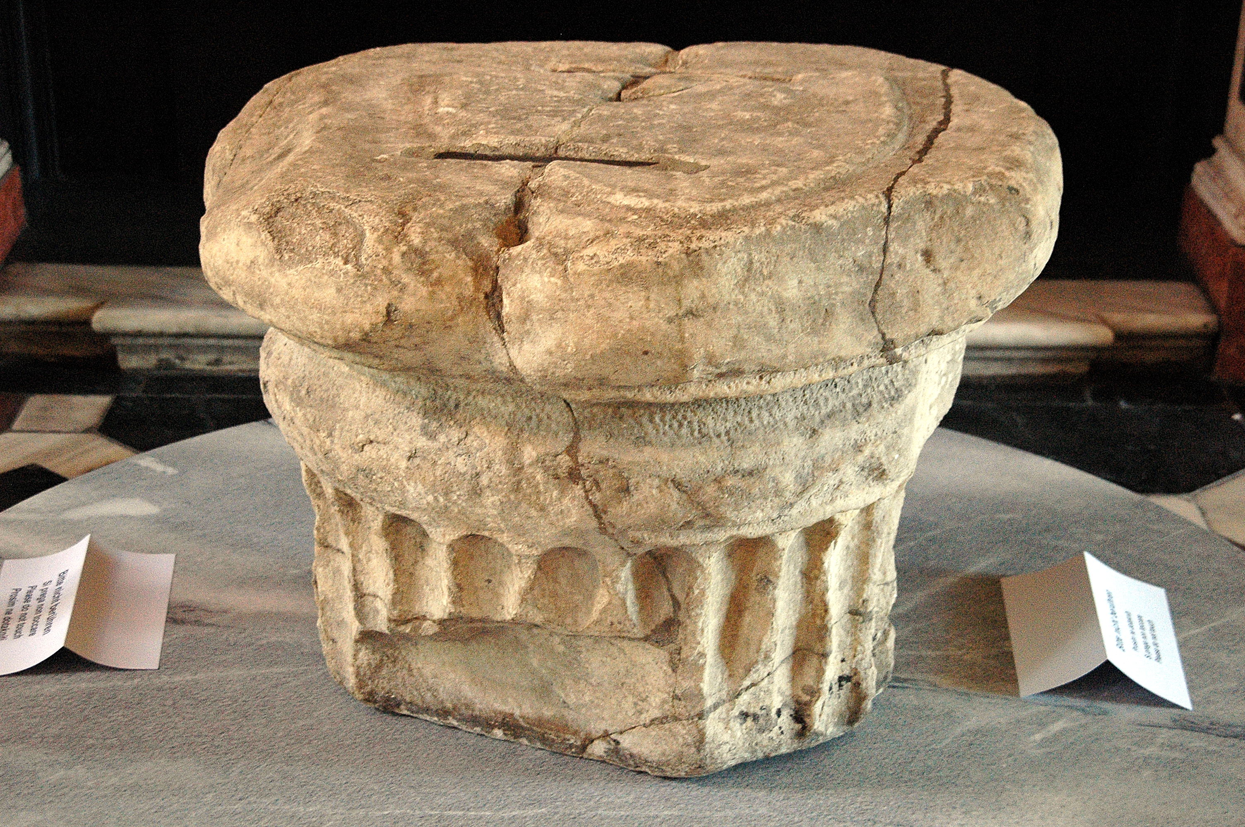

Slide 8
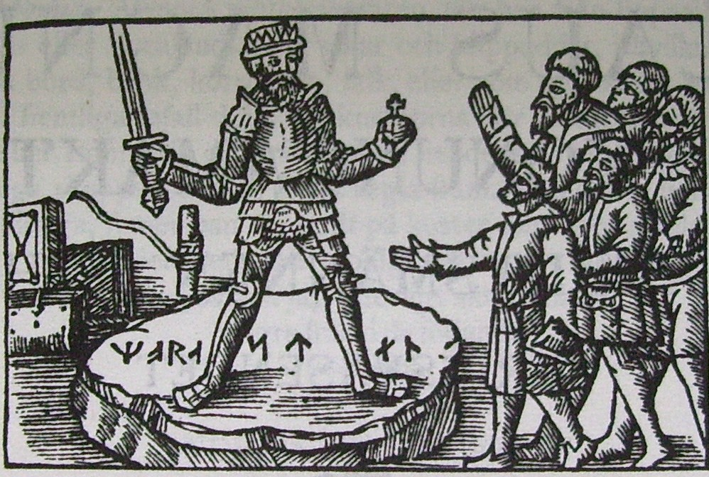

Slide 9
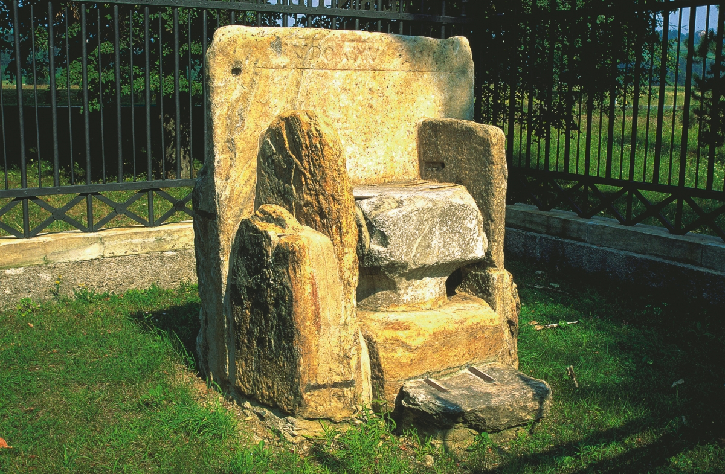

Slide 10
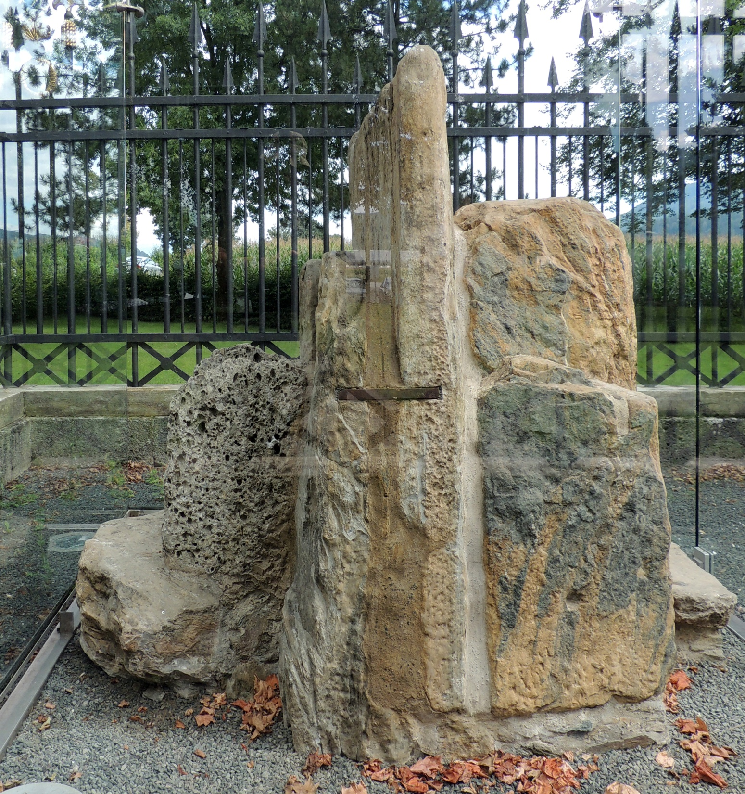

Slide 11
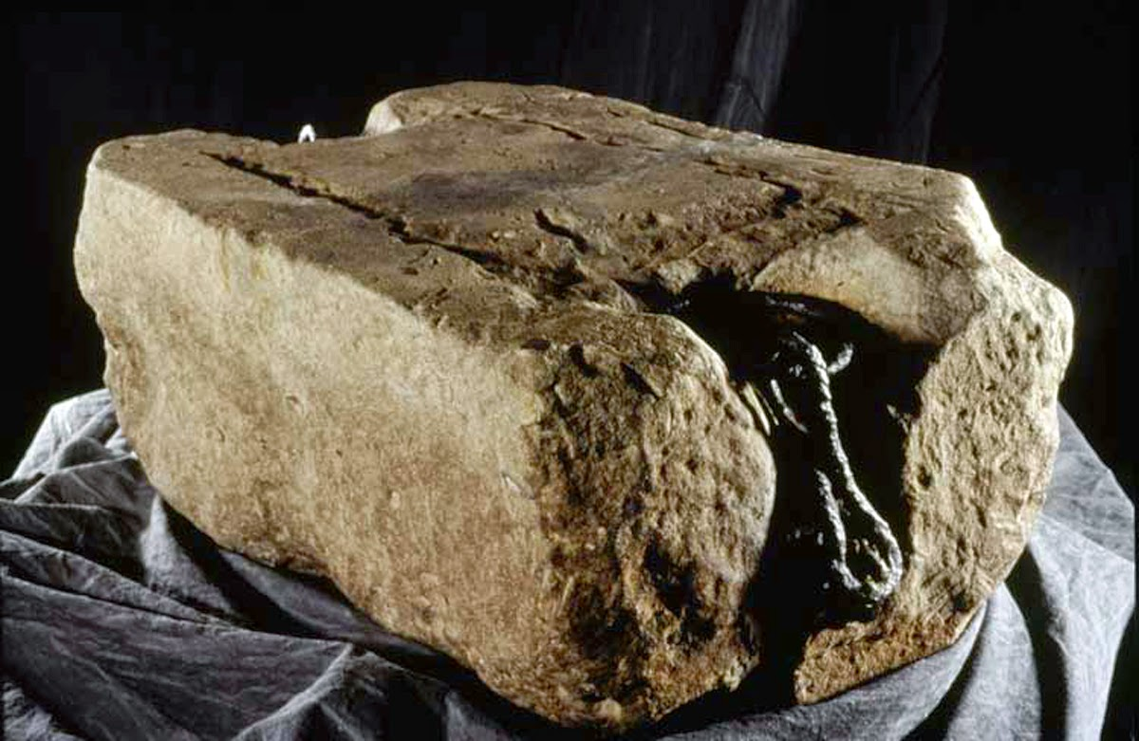

Slide 12
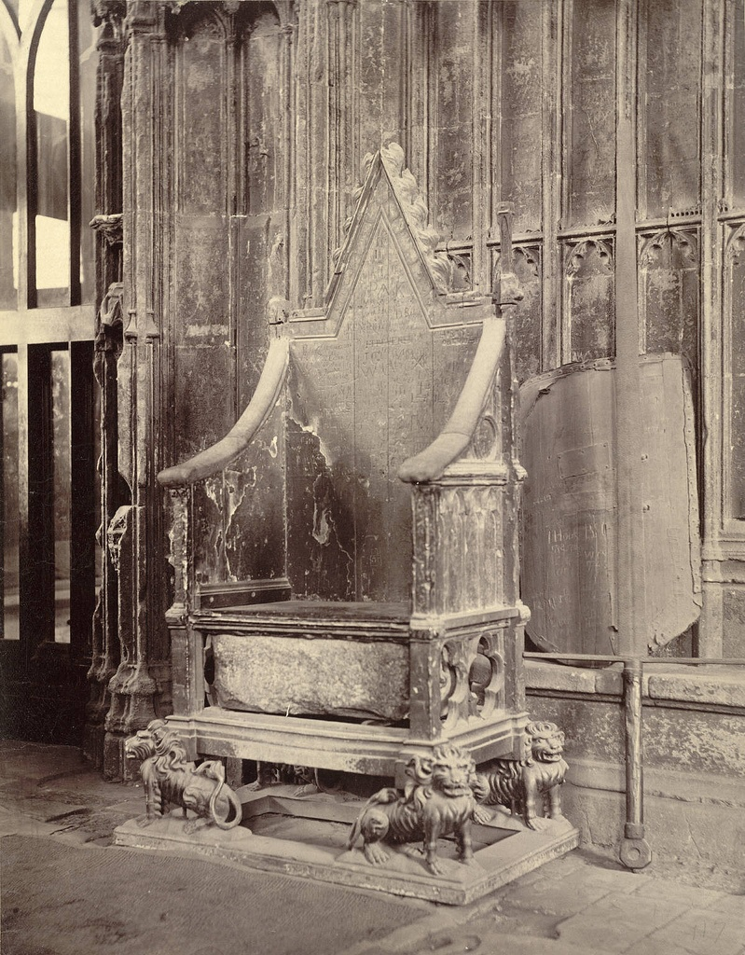

Slide 13
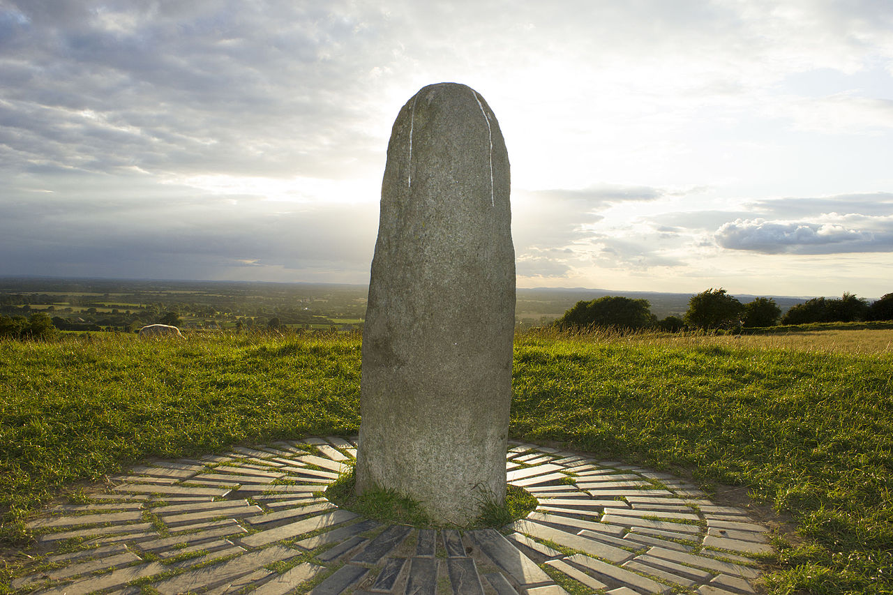

Slide 14
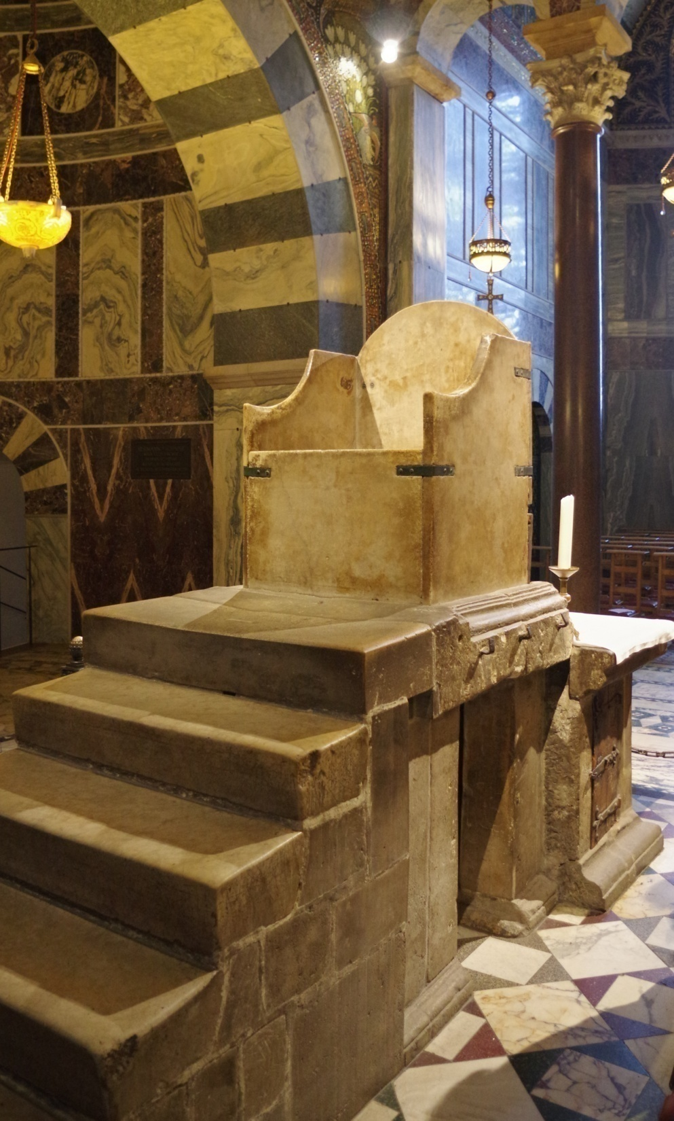

Slide 15
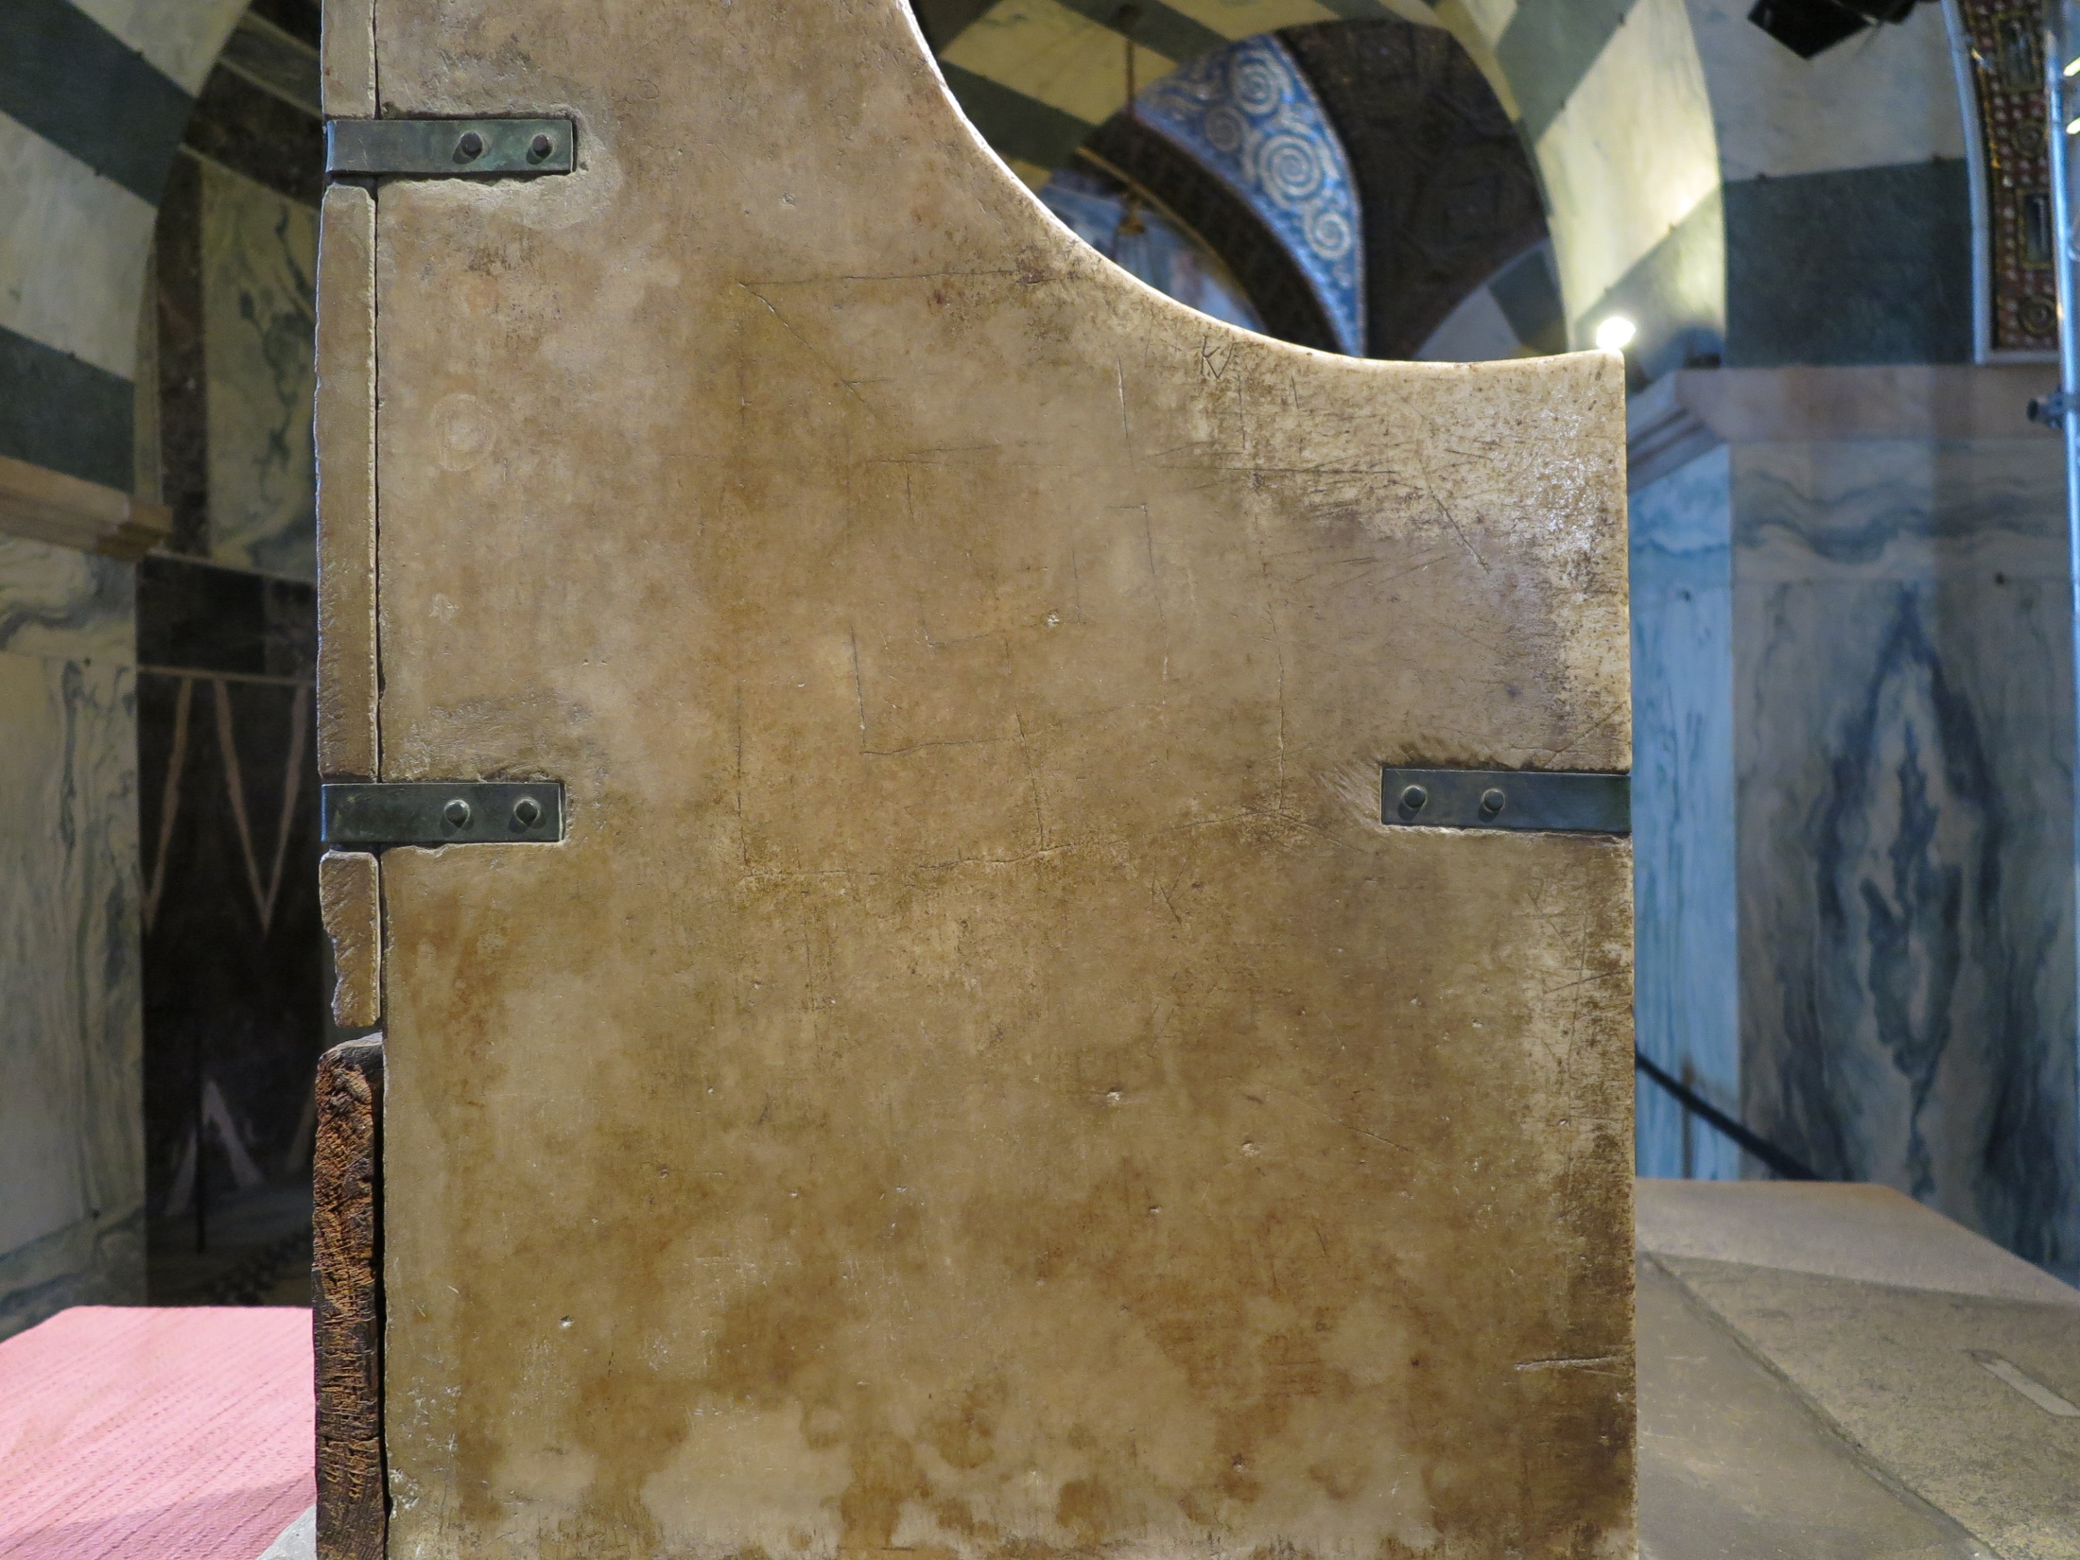

Slide 16
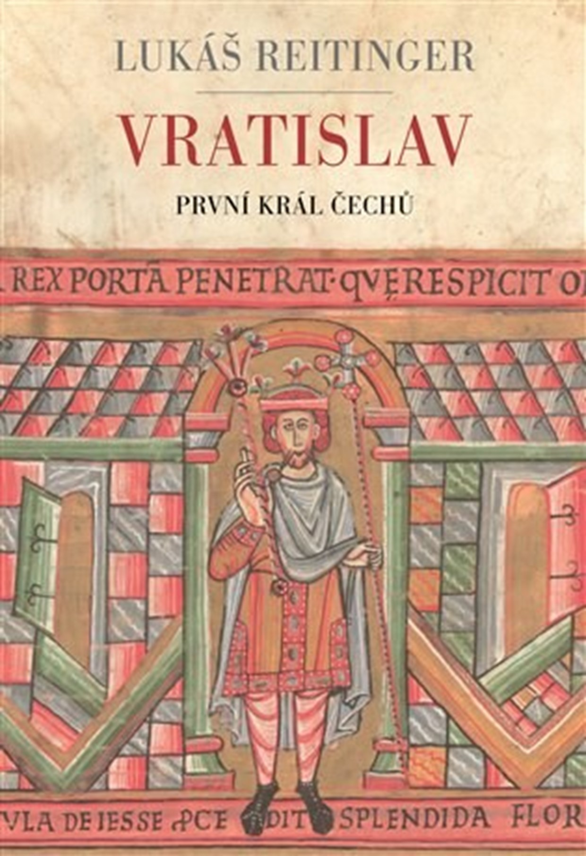

Slide 17
Kosmas, II, 37:
V tomto shromáždění (v Mohuči) týž císař (Jindřich III.) se souhlasem a schválením všech nejlepších mužů své říše, vévodů, markrabí, dvořanů a biskupů, učinil knížete českého Vratislava vládcem jak Čech, tak i Polska, vložil mu vlastní rukou na hlavu královskou čelenku a přikázal arcibiskupu trevírskému Egilbertovi, aby ho v jeho hlavním sídle Praze pomazal na krále a vsadil mu korunu na hlavu.

Slide 18
Kosmas II, 38:
Mezitím Egilbert, arcibiskup trevírský, poslušen císařova rozkazu, přijel do hlavního města Prahy a dne 15. června při slavné svaté mši pomazal Vratislava, oblečeného v královském oděvu, na krále a vložil korunu na hlavu jeho i na hlavu jeho manželky Svatavy, oděné v královské roucho. Přitom duchovní a všichni velmoži třikrát zvolali: „Vratislavu, králi českému i polskému, vznešenému a mírumilovnému, od Boha korunovanému život zdar a vítězství!"

Slide 19
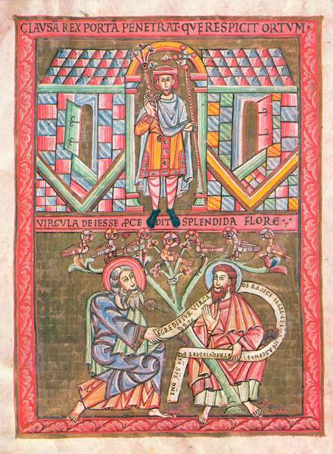

Slide 21
Vincencius, in: Milevský letopis (přel. A. Kernbach), s. 48-49
Téhož roku Vladislav, vévoda český, přišel se svými velmoži do Řezna na císařský sněm, ohlášený markrabím a jiným knížatům, a tam se dostalo na veřejnost, co bylo, tajně ujednáno. Neboť pan císař ozdobil 11. ledna svrchuřečeného vévodu za jeho věrnou službu přede všemi svými knížaty královskou korunou, a učiniv ho z vévody králem, vyznamenal ho tak vysokou důstojností. Z tak velikého povýšení svého vévody radovali se všichni čeští velmoži a předáci, kanovníci a celý stav kněžský se svým biskupem Danielem jásali převelikou radostí a veškeren lid s chválou přijímal tak vysoké povýšení.

Slide 22
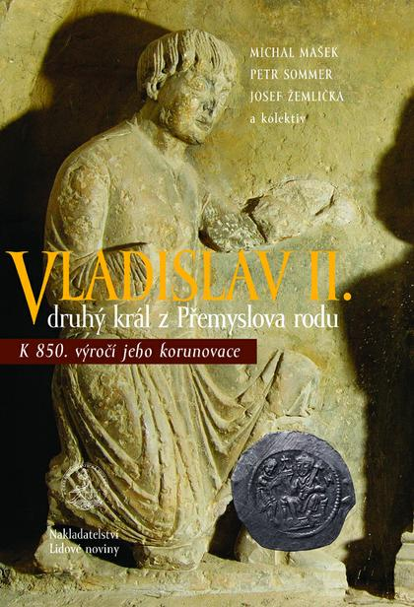

Slide 23
Vincencius, in: Milevský letopis (přel. A. Kernbach), s. 61-62
A pan císař, ozdoben císařskou korunou a sedě na trůně uprostřed svého stanu, obzvláště velikého a podivuhodně vypracovaného, který mu poslal anglický král a v němž se konaly bohoslužby, obdaroval a ozdobil českého krále pana Vladislava po tolika namáhavých činech a královských vítězstvích za přítomnosti tak mnoha knížat jak německých, tak italských královskou korunou.

Slide 24
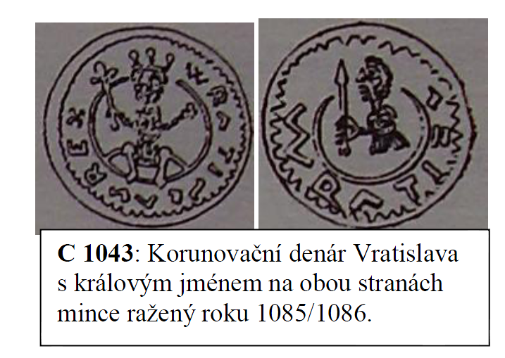

Slide 25
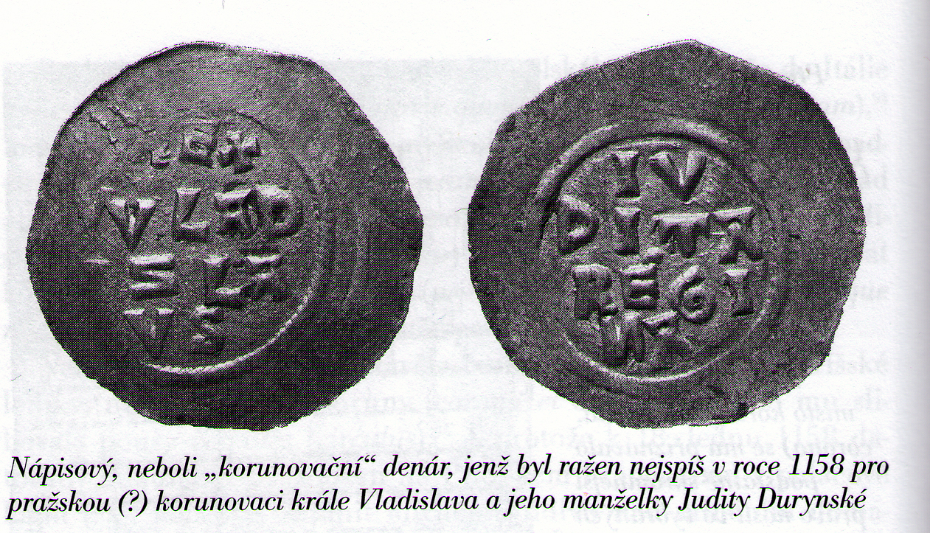

Slide 26
Korunovace ve 14. století
Prameny
Korunovační řády
Kroniky, osobní svědectví účastníků
Obrazové prameny
Materiální prameny

Slide 27
Korunovační řády

Slide 28
Ilustrované korunovační řády francouzských králů
Ordo ad consecrandum et coronandum regem
Paris, BNF ms. Lat. 1246
Ordo ad inungendum et coronandum regem
British Library Cotton MS Tiberius B. viii

Slide 29
Obrazové prameny

Slide 30
Kroniky, osobní svědectví účastníků
„A tak byl pan král s paní Blankou, svou manželkou, léta Páně 1347, o nejbližší neděli před Narozením blahoslavené Panny Marie v Kostele pražském během slavné mše panem arcibiskupem pražským za přispění mnoha biskupů korunován. Přítomno bylo mnoho knížat, velmožů a pánů...
František Pražský

Slide 31
Pražský arcibiskup, preláti, knížata a šlechta nejprve doprovodí knížete, jenž má být korunován za krále, na Vyšehrad. Tam se pomodlí a vrátí se s ním do metropolitního kostela, aby vyslechli nešpory.
Korunovační řád Karla IV.

Slide 32
Řečený kníže s sebou také vezl střevíce a mošnu vyrobené z lýka. Když byl dotázán na to, proč je s sebou veze, odpověděl: „Chci je nechat uchovat na věčné časy na hradě Vyšehradě, pokud neztrouchnivějí, aby moji potomci viděli,že byli posazeni na knížecí trůn z chudoby, aby nezpychli, protože pyšní bývají po zásluze ponižováni a nízcí pro ctnost povyšováni." Střevíce jsou až do dnešního dne velmi pečlivě chovány v kostele vyšehradském.
V předvečer korunovace českých králů totiž kanovníci a preláti jdou
v procesí vstříc budoucímu králi, ukážou mu střevíce a položí mu mošnu na ramena, aby [králové] měli na paměti, že pocházejí
z chudoby a aby nikdy nezpychli.
Kronika Přibíka Pulkavy z Radenína

Slide 33
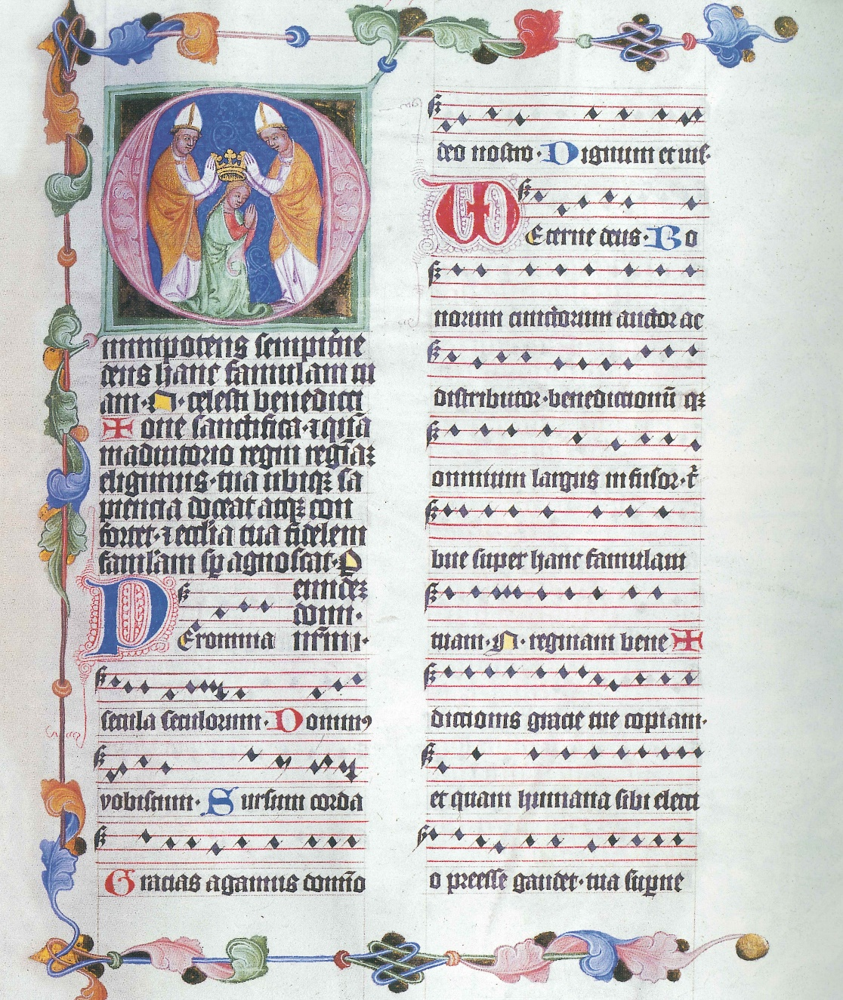
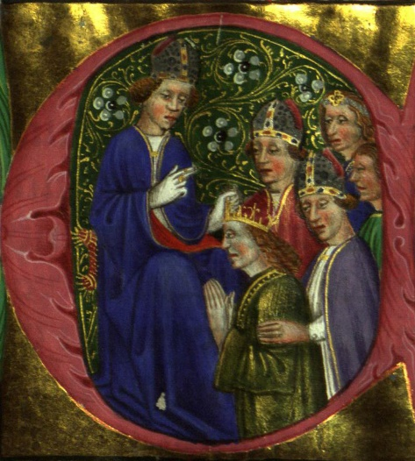
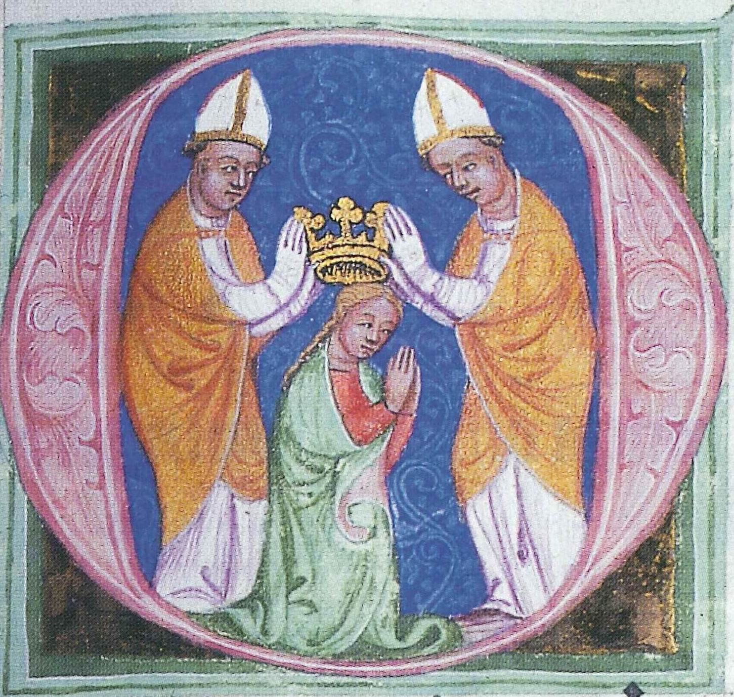
pontifikály

Slide 34
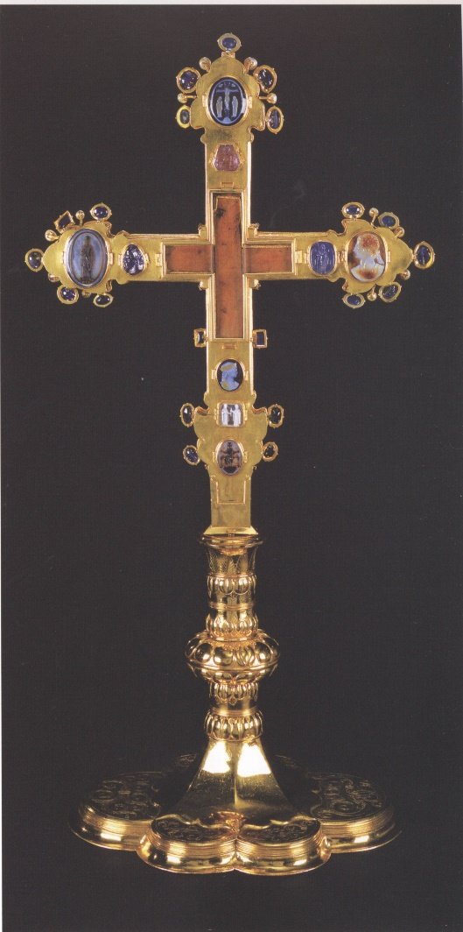
Hmotné prameny

Slide 36
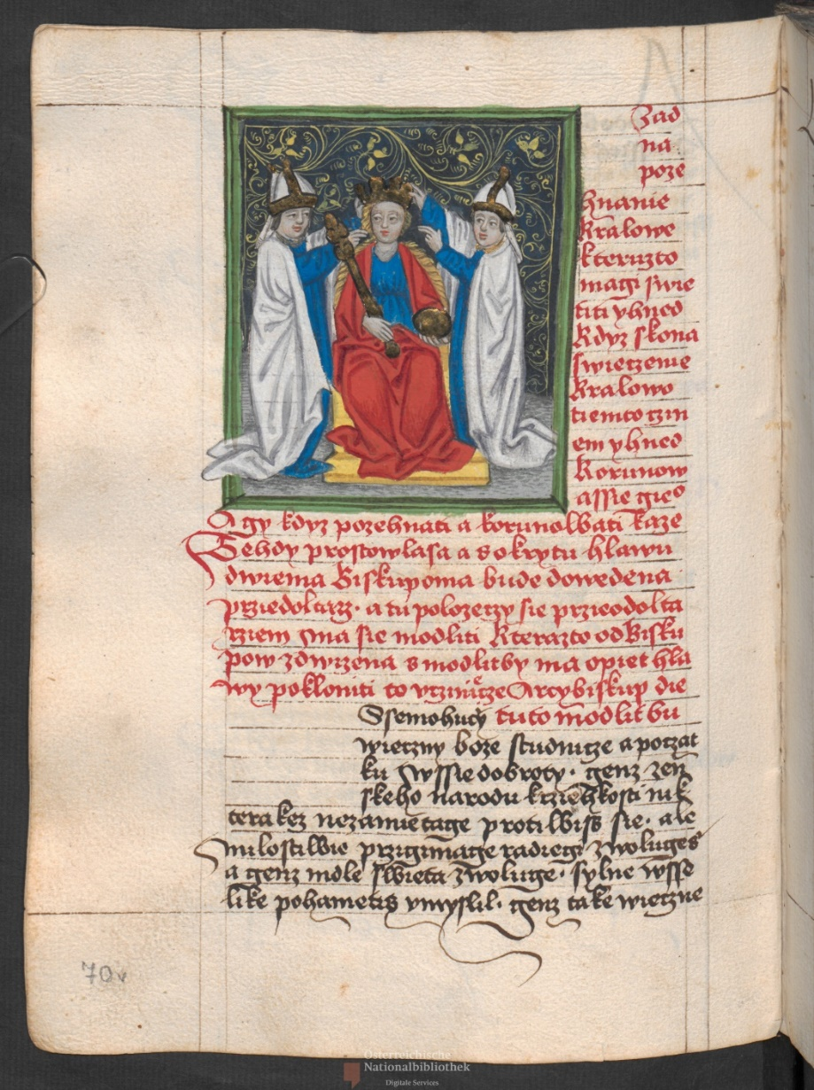
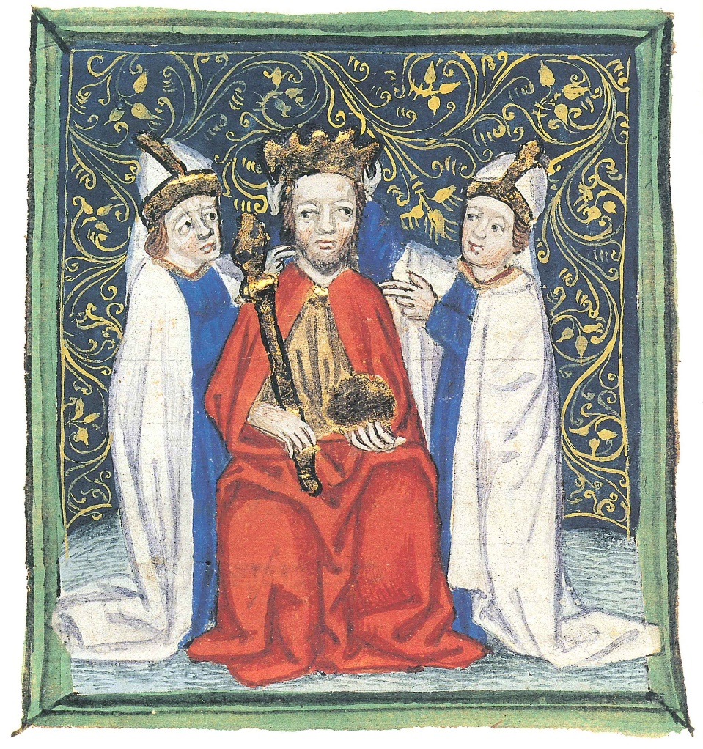
Korunovační řád Karla IV. Ordo ad coronandum regem Boemorum

Slide 37
Průběh korunovace
průvod na Vyšehrad
vigilie
průvod do katedrály
aklamace
litanie
počátek mše
příchod dvou opatů
pomazání
požehnání a obléknutí subtile a dalmatiky
předání insignií
- pallium (plášť)
- meč
- náramek
- prsten
obětování a vykoupení meče
- žezlo a jablko
požehnání koruny
vložení koruny
usazení na trůn
polibek míru
zpěv Hospodine, pomiluj ny
korunovace královny
políbení evangelia a přijímání podobojí na závěr mše

Slide 38
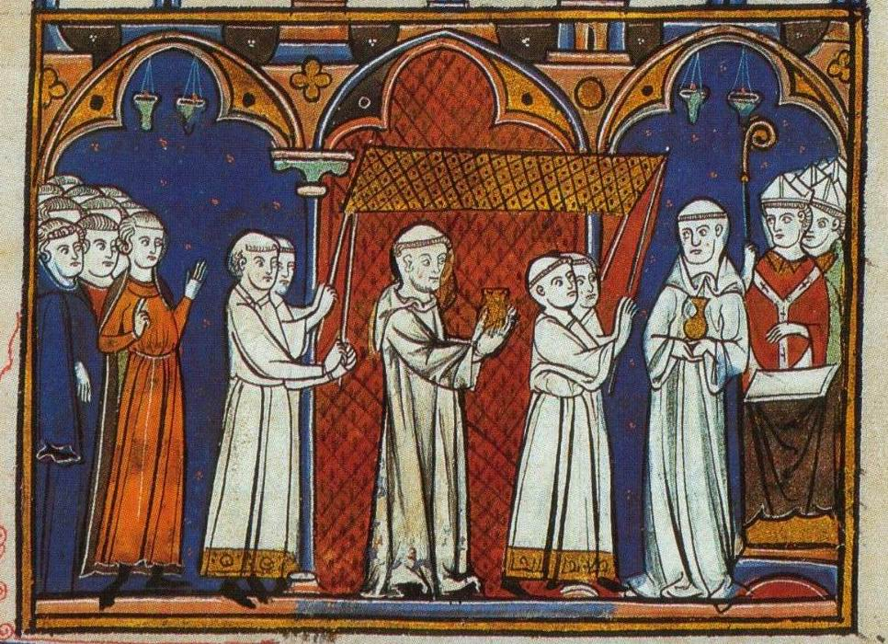
Průběh korunovace
příchod dvou opatů
- náramek
- prsten
obětování a vykoupení meče
- žezlo a jablko
požehnání koruny
vložení koruny
usazení na trůn
polibek míru
zpěv Hospodine, pomiluj ny
korunovace královny
políbení evangelia a přijímání podobojí na závěr mše

Slide 39
Po epištole bude kúr zpívat graduál. V kapli svatého Václava se zatím dva infulovaní opati chopí svatého oleje, uloženého ve velikém kalichu zcela zakrytém hedvábnou tkaninou. S úctou donesou olej před oltář svatého Víta, přičemž nad nimi bude nesen roztažený baldachýn. Z jejich rukou přijme kalich uctivě a s políbením arcibiskup a uloží jej na oltář.
Korunovační řád Karla IV.

Slide 40
Průběh korunovace
Arcibiskup potom takto osloví lid: Chcete se podřídit takovému knížeti a správci, chcete pevnou vírou činit jeho královskou moc stálou, chcete poslouchat jeho příkazy, podle slov apoštola: "Každý nechť je podřízen vyšší moci neboli králi jako svrchovanému vládci"?
Duchovní i lid, rozestavěni kolem, jednomyslně pronesou: Rádi! Rádi! Rádi!
Korunovační řád Karla IV.
Veškeré shromáždění kleriků projeví radost nad takovým vládcem a vysokým hlasem zazpívá zvučný hymnus: Te deum laudamus
Obecný lid bude zpívat: Hospodine, pomiluj ny.
Korunovační řád Karla IV.
průvod na Vyšehrad
vigilie
průvod do katedrály
aklamace
litanie
počátek mše
příchod dvou opatů
pomazání
požehnání a obléknutí subtile a dalmatiky
předání insignií
- pallium (plášť)
- meč
- náramek
- prsten
obětování a vykoupení meče
- žezlo a jablko
požehnání koruny
vložení koruny
usazení na trůn
polibek míru
zpěv Hospodine, pomiluj ny
korunovace královny
políbení evangelia a přijímání podobojí na závěr mše

Slide 41
Čeština v korunovačním řádu
Arcibiskup potom takto osloví lid: Chcete se podřídit takovému knížeti a správci, chcete pevnou vírou činit jeho královskou moc stálou, chcete poslouchat jeho příkazy, podle slov apoštola: "Každý nechť je podřízen vyšší moci neboli králi jako svrchovanému vládci"?
Duchovní i lid, rozestavěni kolem, jednomyslně pronesou: Rádi! Rádi! Rádi!
Veškeré shromáždění kleriků projeví radost nad takovým vládcem a vysokým hlasem zazpívá zvučný hymnus: Te deum laudamus
Obecný lid bude zpívat: Hospodine, pomiluj ny.
Korunovační řád Karla IV.

Slide 42
Korunovace Václava IV.
Za něho drahně zlých věcí učiněno, skrze krále Václava. Najprvé, když byl ve dvú letú, totiž léta božieho tisícieho třístého padesátého devátého,
tehdy korunován jest na hradě, a v té chvíle plakal náramně a zesral oltář svatého Mauricií na hradě, na kterým stál, když ho korunovali, a plakal, až jeden pekař dal mu koláček, teprv se utajil. A tomu pekaři dána moc, aby sám jediné pekl koláčky do smrti. Také že se byl narodil v Nornberce, tu zescal křtitedlníci, když ho křtili.
M. Pavla Židka Spravovna, ed. Z. V. Tobolka, s. 178.

Slide 43
Korunovace královny Alžběty II. v roce 1953
https://www.youtube.com/watch?v=inKSvLk7kiI

